Slide 1
Понављање садржаја које смо учили
Наставник: Стефан Вучковић

Slide 2
Укратко ћемо поновити:
Скицу и технички цртеж
Ортогоналну пројекцију
Котирање
Врсте линија
Размјеру

Slide 3
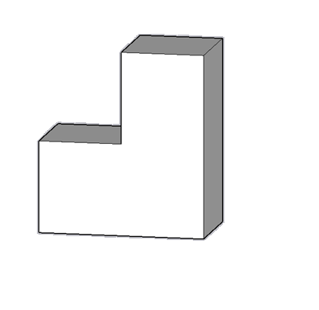
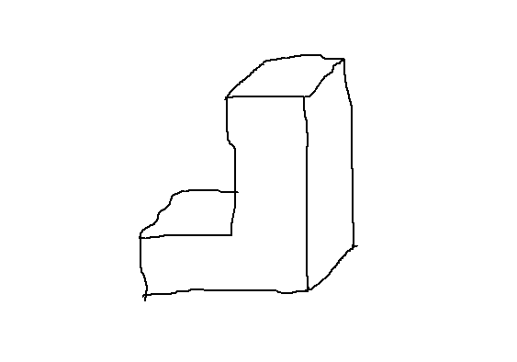
Скица и технички цртеж
Скица
Технички цртеж

Slide 4
Коса пројекција

Slide 5
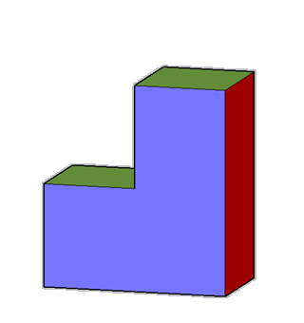
Коса пројекција

Slide 6
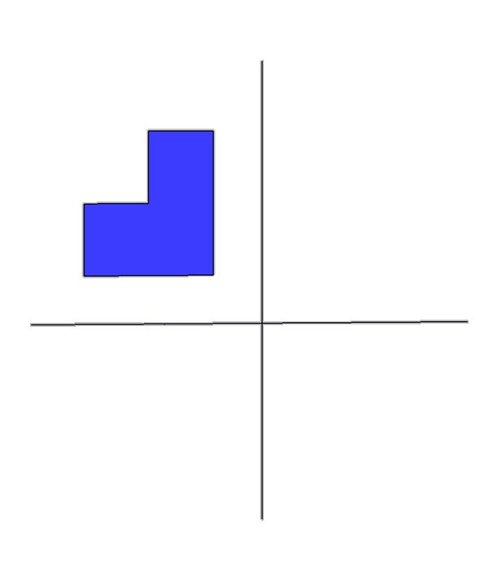
Ортогонална пројекција
НАЦРТ

Slide 7
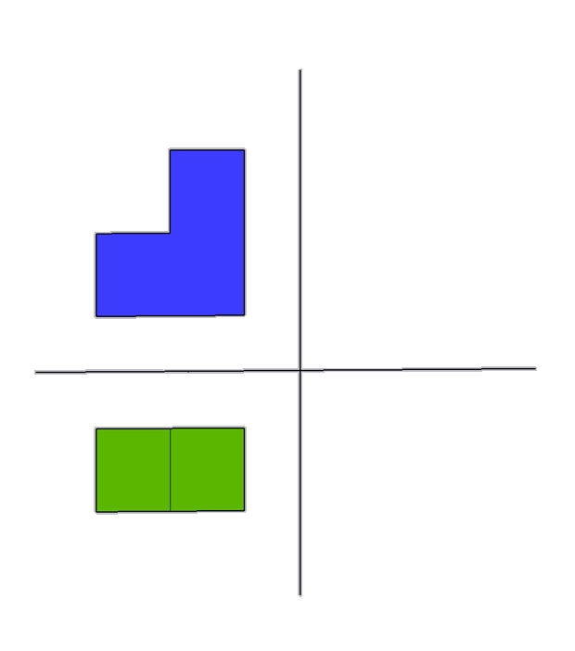
Ортогонална пројекција
НАЦРТ
ТЛОЦРТ

Slide 8
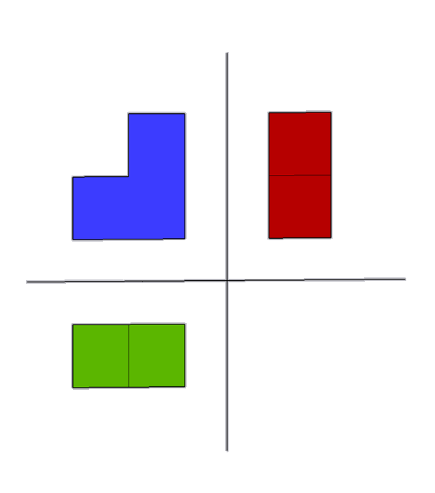
Ортогонална пројекција
НАЦРТ
БОКОЦРТ
ТЛОЦРТ

Slide 9
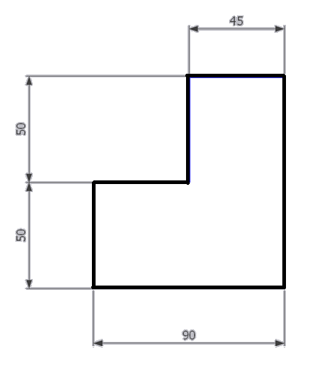
Котирање
Котирање је поступак одређивања мјера на техничком цртежу.
Елементи котирања:
Помоћне котне линије
Котна линија
Котне стрелице
Котни број

Slide 10
Врсте линија
Пуна дебља линија
Пуна танка линија
Испрекидана линија
Дебља линија црта-тачка-црта
Танка линија црта-тачка-црта
Слободноручна линија

Slide 11
Размјера
Размјера је однос димензија предмета у природи и на техничком цртежу.
Умањена размјера (1:2, 1:3, 1:5, 1:50, 1:100, 1:1000000,...)
Увећана размјера (2:1, 3:1, 10:1, 50:1,...)
Природна величина

Slide 12
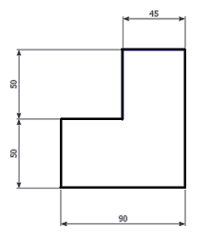
Размјера
Природна величина
Размјера 1:2

Slide 13
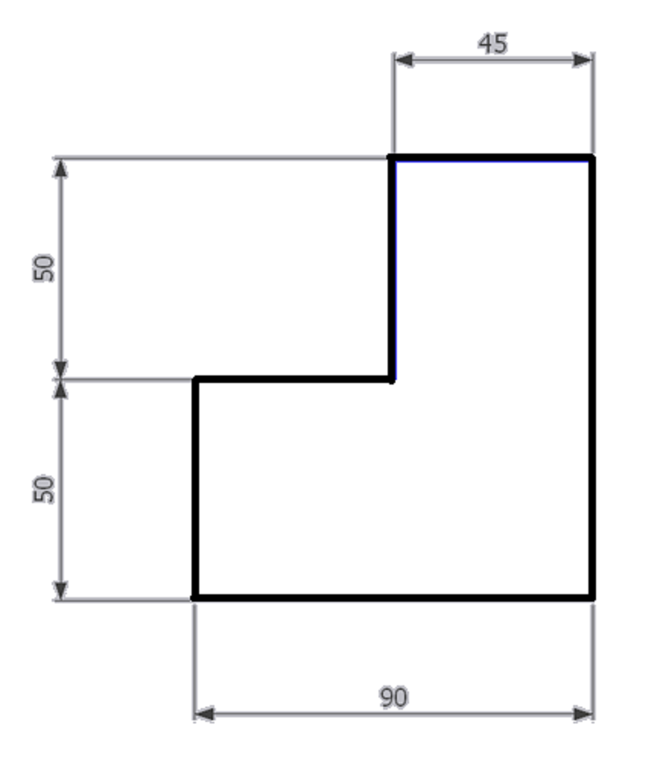
Размјера 2:1

Slide 14
ХВАЛА НА ПАЖЊИ!

